Slide 1
Détection d’anomalie
Boeglin Jérôme
Ciron Marine
Gaudias Léo
Raso Federica

Slide 2

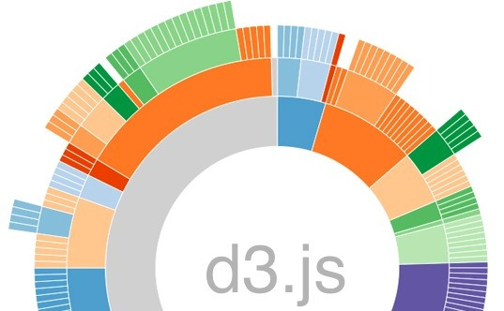

Outils:

Slide 3
L’application:
Sélection des paramètres
Image capture d’écran

Slide 4
L’application: Affichage des résultats
Image écran

Slide 5
Choix des paramètres
K =
N =
Nombre de colonnes sélectionnées =

Slide 6
Un merci pour votre attention,,,

